Slide 1
ОБЪЕМНО-ПЛАНИРОВОЧНЫЕ РЕШЕНИЯ ЗДАНИЙ В ЗАВИСИМОСТИ ОТ КЛИМАТА

Slide 2
Особенности планировки зданий
В жарком климате
-атриумная планировка, -полузакрытые и закрытые дворики
В холодном климате
обтекаемая форма зданий,
заглубленные и полузаглубленные здания

Slide 3
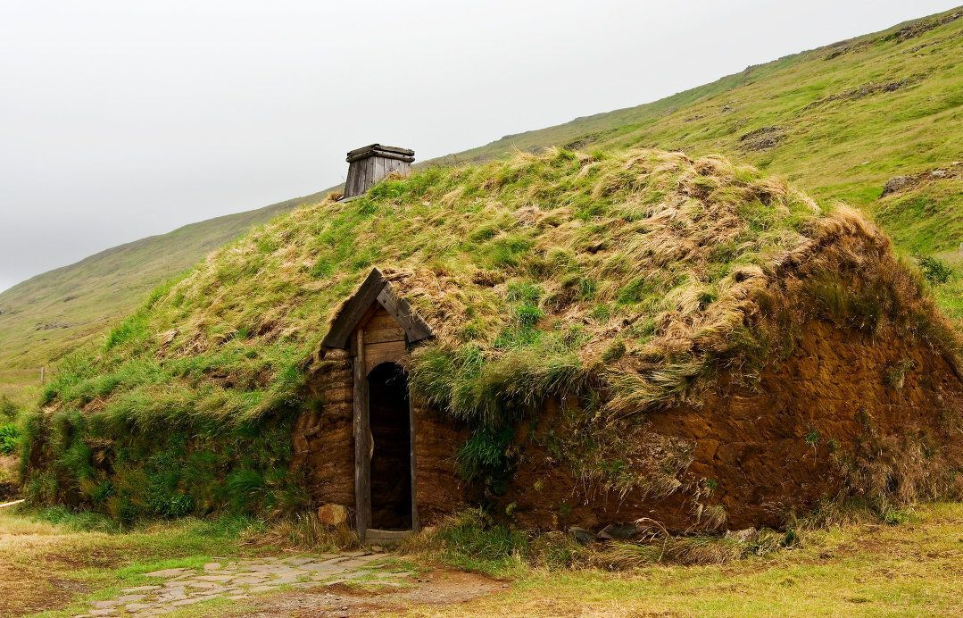
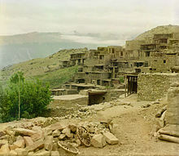
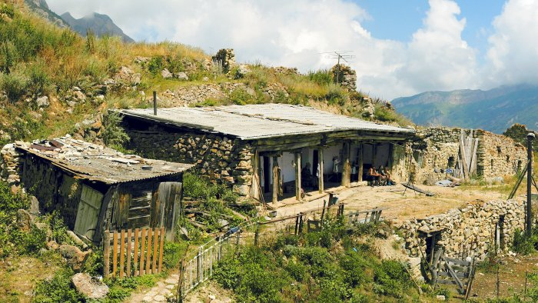
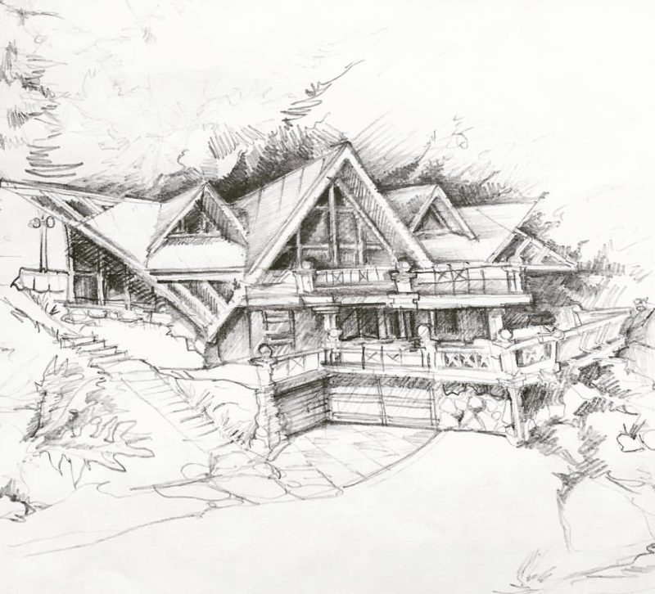
заглубленные здания

Slide 4
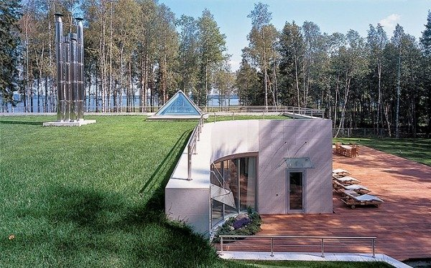
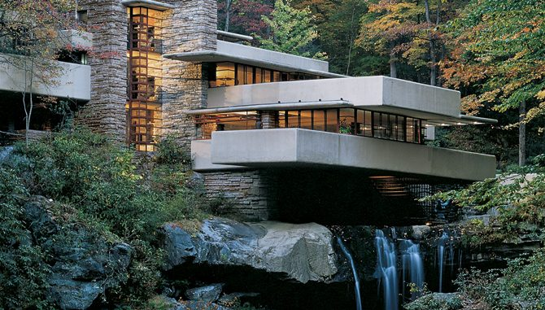
Современные полузаглубленные здания и здания, расположенные на сложном рельефе

Slide 5
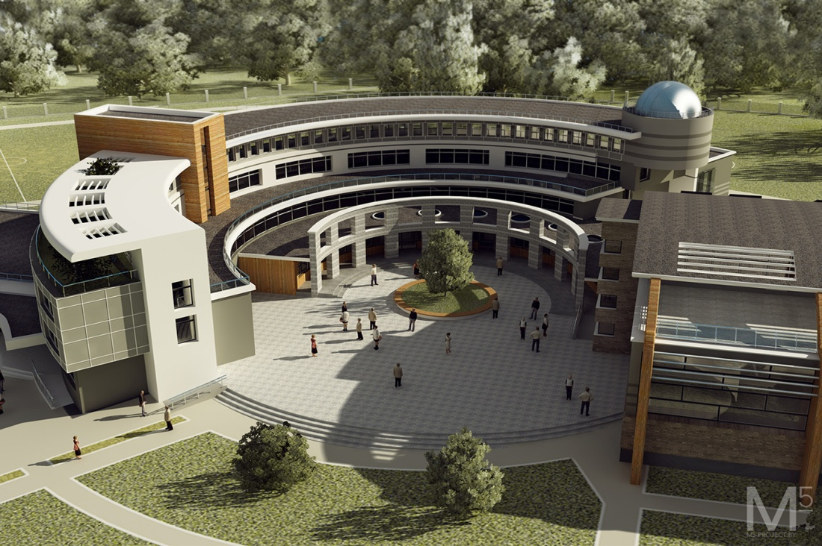
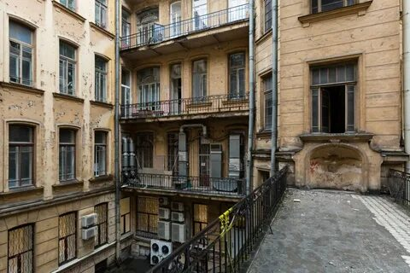
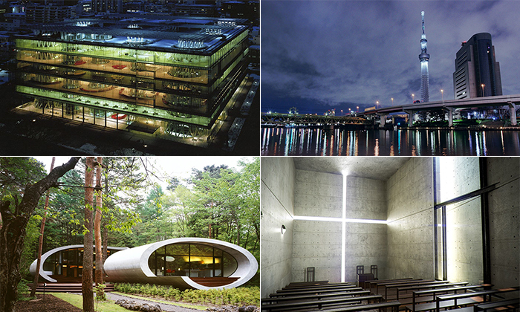
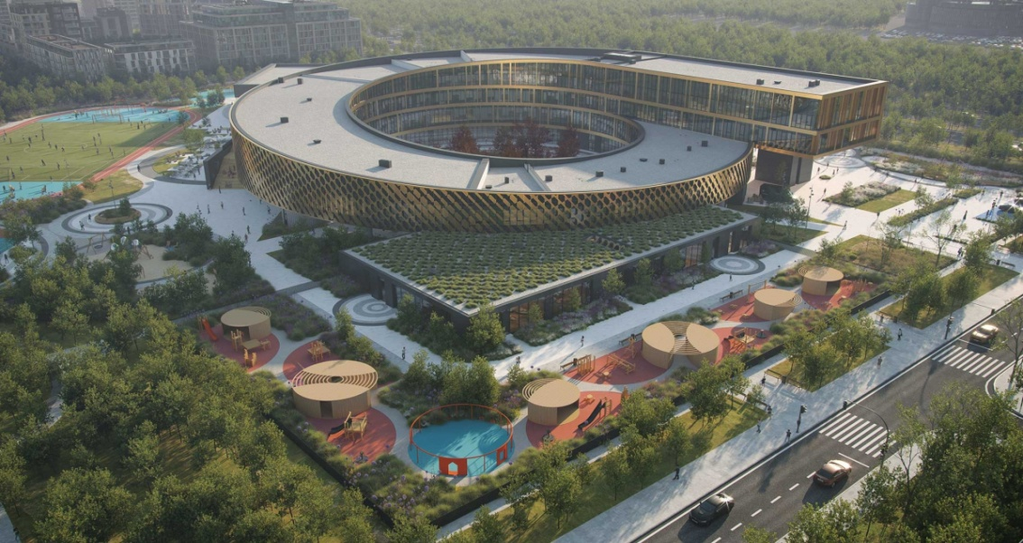
Особенности планировки зданий в условиях высокой влажности и постоянных ветров

Slide 6
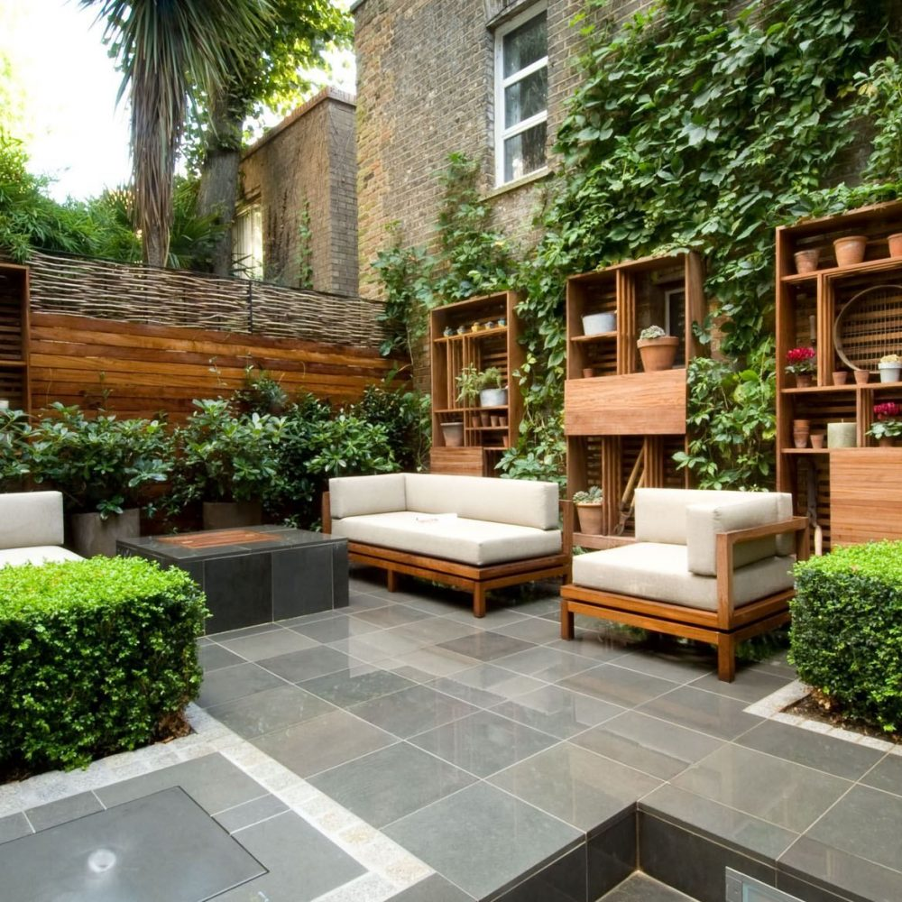
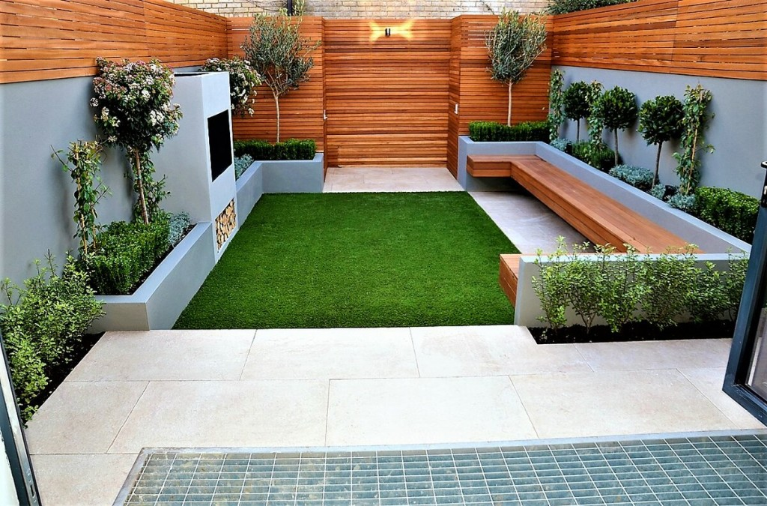
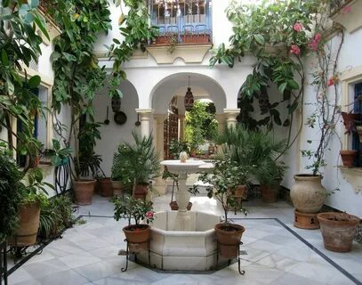
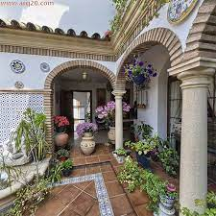
Особенности планировки зданий в жарком климате ( с внутренним двориком)

